Slide 1
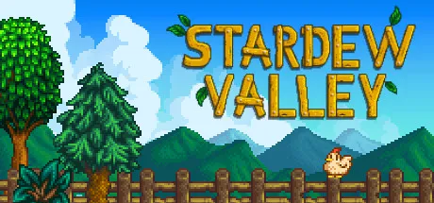
2D 게임프로그래밍 1차 발표
2021184015 배주환

Slide 2
목차
1. 게임 컨셉
2. 예상 게임 진행 흐름
3. 개발 일정

Slide 3
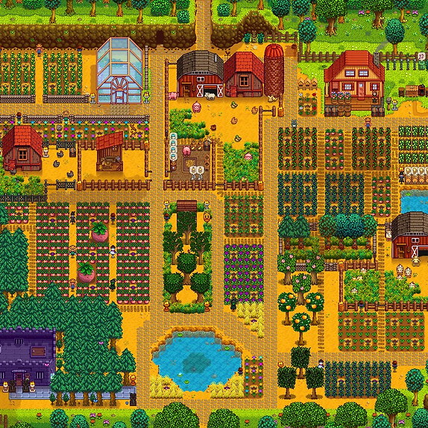
게임 컨셉
스타듀밸리 모작
장르 : 인디 게임, 롤 플레잉
농사를 지으며 집과 농장을 꾸미는 힐링 게임이다.
기존 게임과는 달리 농업하는 기능만 구현한 게임을 만들 예정이다.

Slide 4
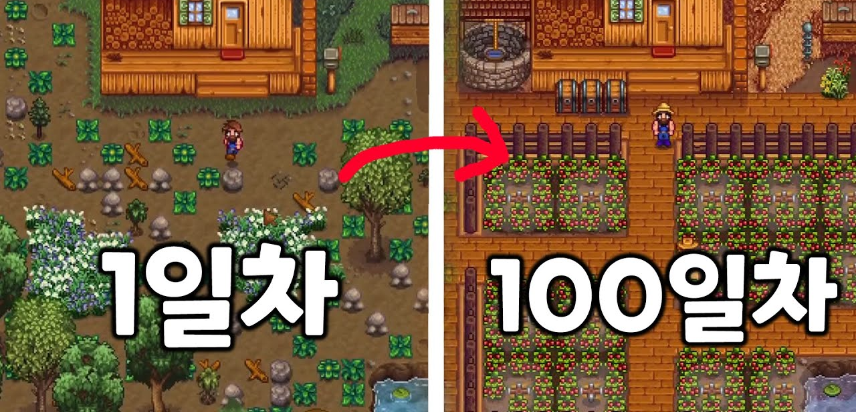
예상 게임 진행 흐름
잡초가 자라고 나무, 돌이 있는 땅을 잘 가꾸어서 작물을 키운다.

Slide 5
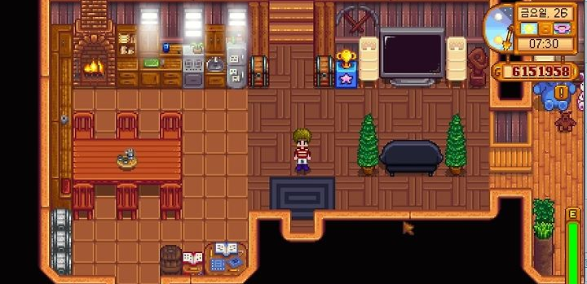
예상 게임 진행 흐름
돈을 모아서 집을 업그레이드하여 확장한다.

Slide 6
개발 일정
1주차 | 리소스 수집 | 1. 개발에 필요한 사진이나 자료조사
2주차 | 맵 생성 | 농지를 타일 기반으로 생성 각 타일의 상태를 저장하여 씨앗을 심었는지, 빈 땅인지 등의 상태 정의
3주차 | 플레이어 생성 및 충돌 처리 | 플레이어의 움직임 구현 나무, 돌 등과의 충돌 처리 구현
4주차 | 씨앗 심기 시스템 및 성장 시스템 구현 | 씨앗을 심었을 때 타일의 상태 구현 시간이 지남에 따라 작물이 성장하는 알고리즘 구현
5주차 | 밤, 낮에 따라 기능 구현 | 밤에는 게임화면이 점점 어두워지도록 구현 낮에는 게임화면이 밝도록 구현
6주차 | 작물을 수확하고 돈을 버는 시스템 | 1. 작물을 수확해서 팔면 돈이 벌리는 시스템 구현
7주차 | 집 업그레이드 시스템 구현 | 1. 일정량의 돈을 모아서 지불하면 집을 업그레이드 하여 확장할 수 있는 시스템 구현
8주차 | 마무리 | 최종점검 및 릴리즈

